Slide 1
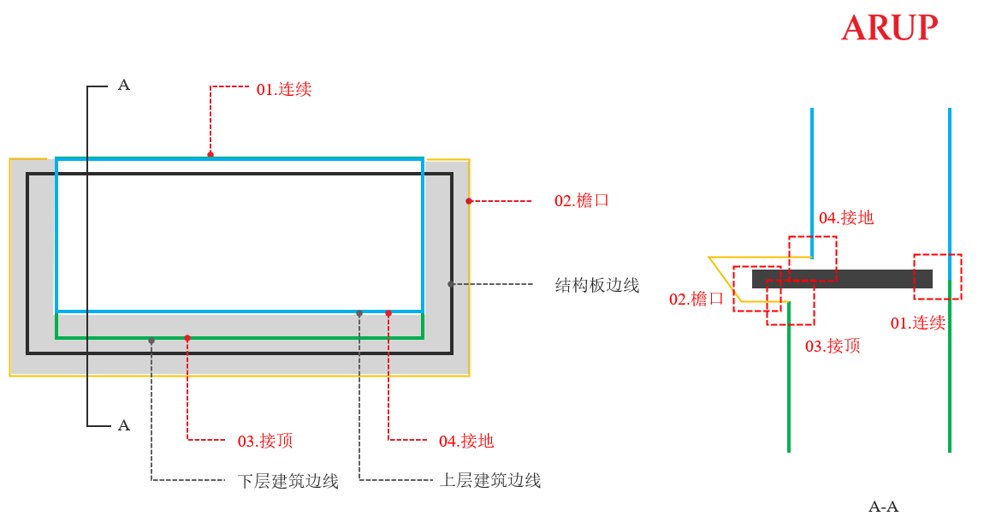
金桥项目裙楼埋件逻辑梳理

Slide 2
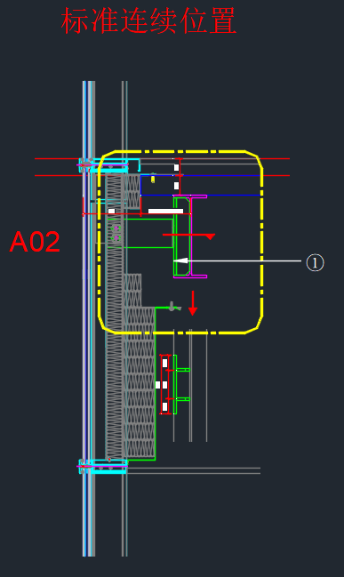
01
无檐口[即无檐口边线]
建筑线上下层连续[即上下两层建筑边线重合]
找钢结构边布置：
侧焊钢板

Slide 3
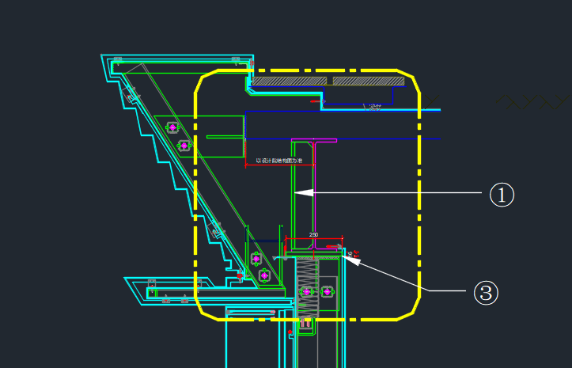
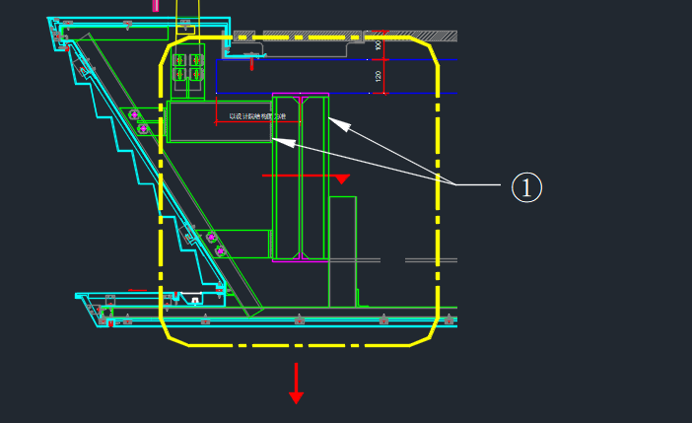
02
檐口本身
找钢结构边布置：
侧焊钢板
注意如果下层幕墙边线在钢结构正下方则在钢梁底部做埋件
判定表达：下层建筑边线如果在上层结构边线一定范围内[need to be checked一个幕墙龙骨深度？？？？]
注意如果下层顶有吊顶则需要额外增加内侧的埋件
判定表达：下层建筑边线如果在上层结构边线内[need to be checked]

Slide 4
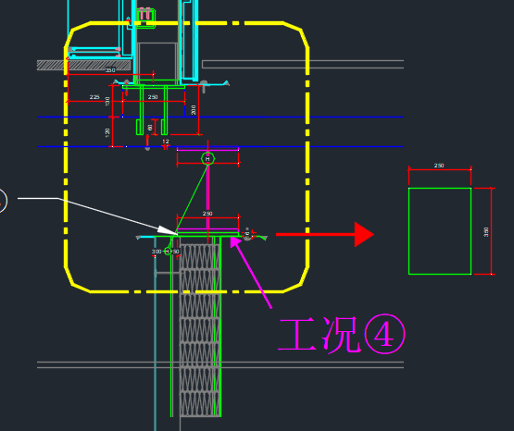
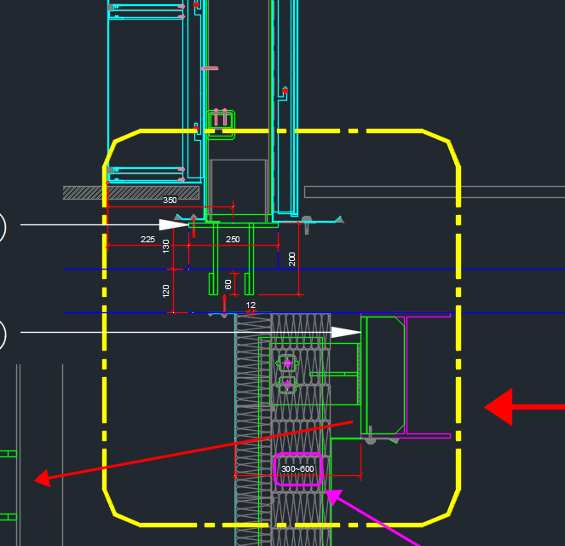
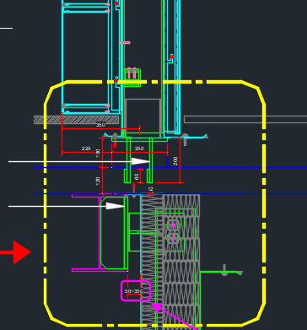
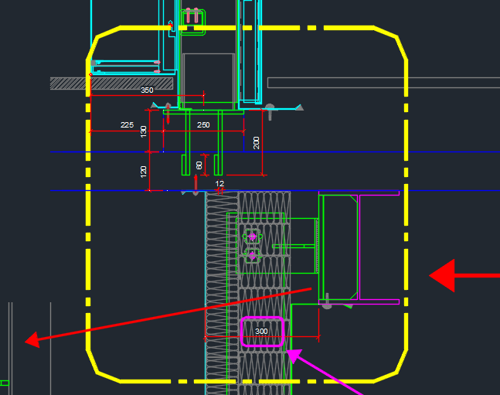
03
有檐口[檐口线在结构线外侧]
OUT
OUT
下层幕墙边线较近位置有钢结构[正上方]则在钢结构底部连接
下层幕墙边线往内300-600内有钢结构[钢结构边梁外侧]则在钢结构外侧侧焊钢板
找钢结构边布置：
侧焊钢板
OUT
OUT
下层幕墙边线往外50-350内有钢结构[钢结构边梁内测]则在钢结构内侧侧焊钢板
若以上三种都不满足则要求主体结构在建筑线向内300mm处增加结构梁

Slide 5
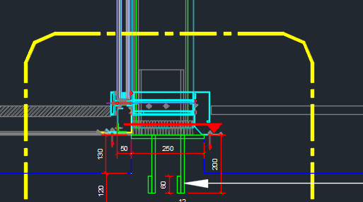
04
有檐口[檐口线在结构线外侧]
默认主体结构能提供足够深度的楼板上翻
顶埋 板埋
注：如主体结构平面图无示意，则以建筑图边线相对位置布置埋件

